Slide 1



状元成才路
练习
状元成才路
（选自教材P44-P46做一做和练一练）

Slide 2
状元成才路
1.比一比,算一算。
[教材P44 做一做]
状元成才路
28
51+6=
51+46=
67
57
64+3=
64+30=
7+21=
70+21=
24+30=
24+33=
54
94
91
97
57

Slide 3
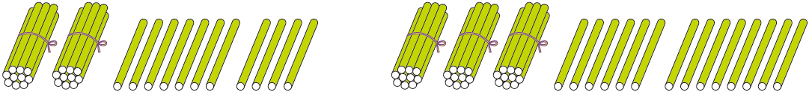
状元成才路
2.摆一摆，算一算。
[教材P45 做一做 第1题]
状元成才路
27+4 =
31
36+8 =
44
先算
11
先算
6
8
14
7
4
+ =
+ =
再算
20
31
30
14
44
11
+ =
+ =
再算

Slide 4
3.
[教材P45 做一做 第2题]
64+2=
64+7=
66
89
4+85=
5+85=
39
37+2=
37+9=
79
1+78=
6+78=
71
90
46
84

Slide 5
4.
[教材P45 练一练 第1题]
96
64+32＝
20+67＝
98
27
58+40＝
45+43＝
5+31＝
6+77＝
23+4＝
37+8＝
36
45
87
88
83

Slide 6
5.在 里填上合适的数。
[教材P45 练一练 第2题]
33+8＝ 1
5+37＝ 2
4
57+2＝ 9
49+2＝ 1
5
36+7＝ 3
75+4＝ 9
4
4
5
7

Slide 7
6.下面的计算正确吗？把不正确的改正过来。
[教材P45 练一练 第3题]
23+8=21
× 23+8=31
67+2=89
× 67+2=69
59+2=61
√
5+47=97
× 5+47=52

Slide 8
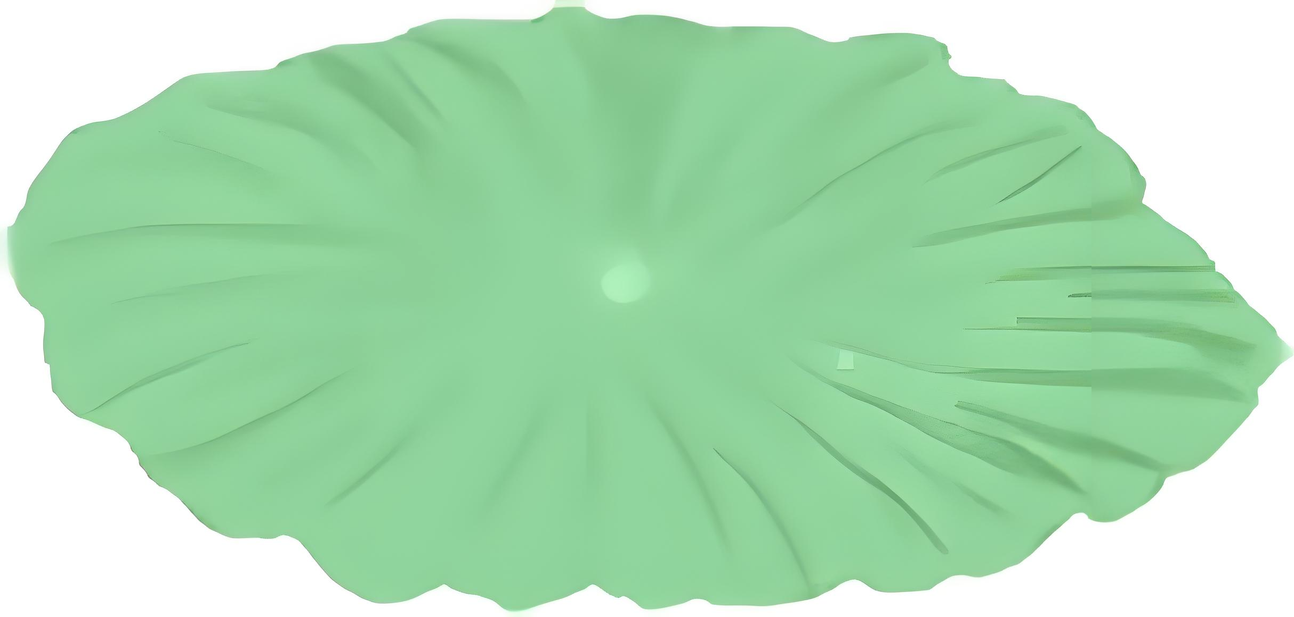

7.连一连。
[教材P46 练一练 第4题]
80+9
59+8
74+15
47+20
46+7
67
89
53
62+5
3+86
22+31
39+50
49+4

Slide 9
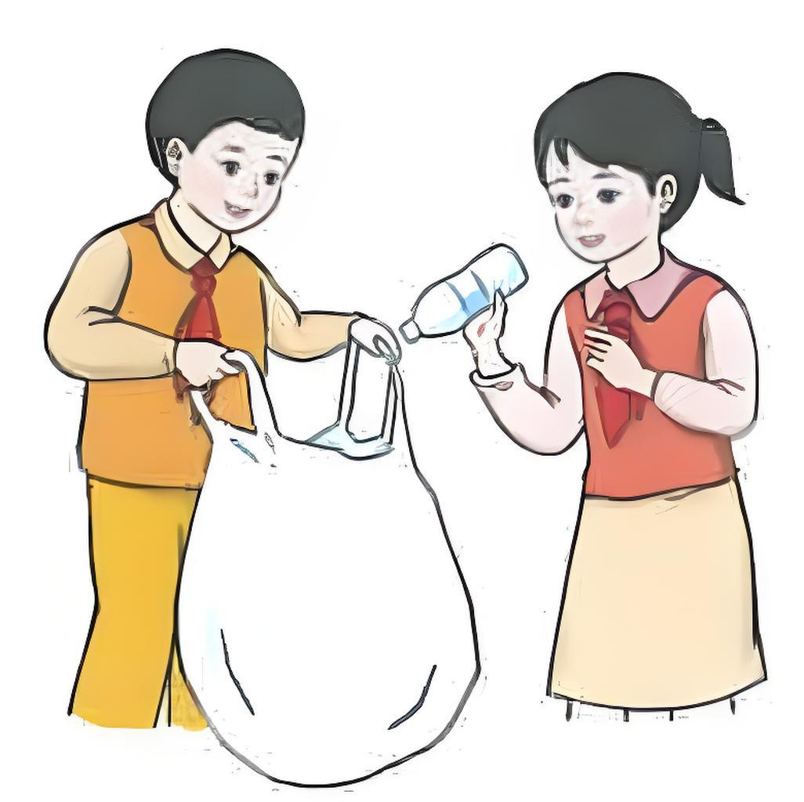
8.
[教材P46 练一练 第5题]
我又放进11个。
原来有16个矿泉水瓶。
现在有多少个矿泉水瓶?
16+11=27（个）

Slide 10
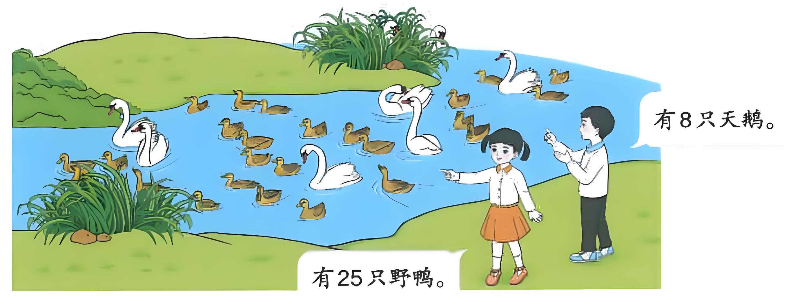
9.
[教材P46 练一练 第6题]
有8只天鹅。
有25只野鸭。
野鸭和天鹅一共有多少只？
25+8=33（只）

Slide 11
10.在 里填上“＞”“＜”或“＝” 。
[教材P46 练一练 第7题]
39+4 35
6+28 38
38 18+20
73 43+35
15+21 26
76+4 90
＞
＝
＞
＜
＜
＜

